Slide 1
名词AA
可以当
主语
S
名词AA
定语
(attribute of S)
状语
(ADV)

Slide 2
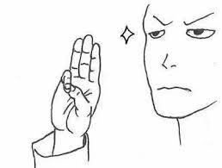
名词AA
我句句说的都是实话

Slide 3
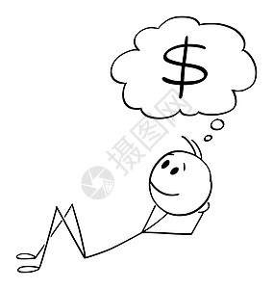
名词AA
人人都想要不工作就有很多钱

Slide 4

名词AA
他很常看新闻，事事关心

Slide 5
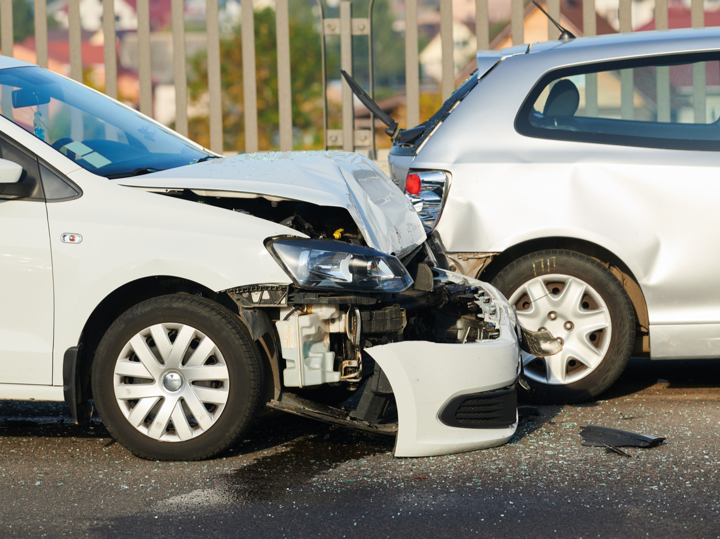
名词AA
这条路每一年都有很多人受伤

Slide 6
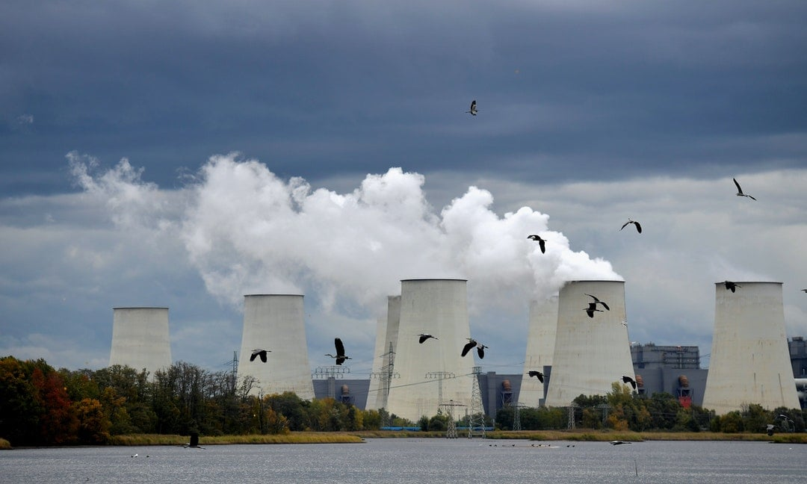
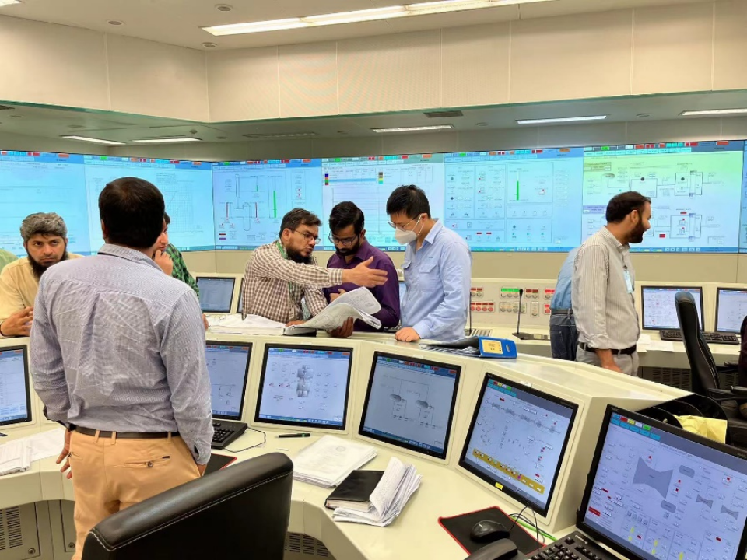
名词AA
他们每一个小时都在注意有没有出错

Slide 7
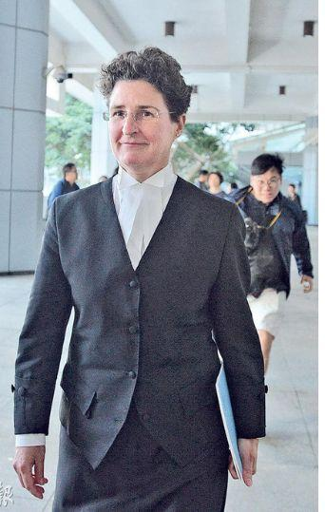
名词AA
他当律师时，每一个人都想请他帮忙

Slide 8

Reduplication of M word
这家店每件衣服都很漂亮
这家店的衣服件件都很漂亮

Slide 9
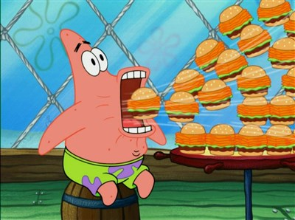
Reduplication of M word
他餐餐都吃得很多
他每一餐都吃得很多

Slide 10
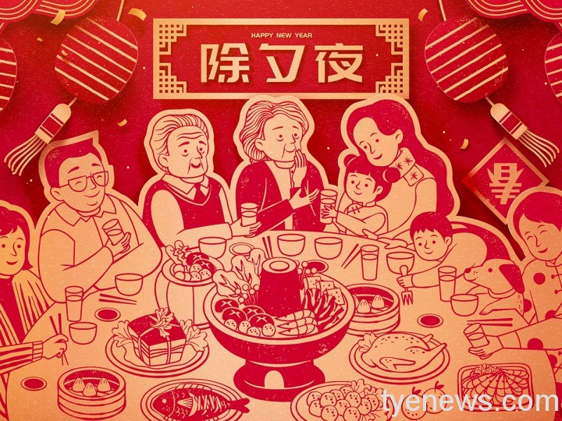
春节的时候每一家都会一起吃年夜饭

Slide 11
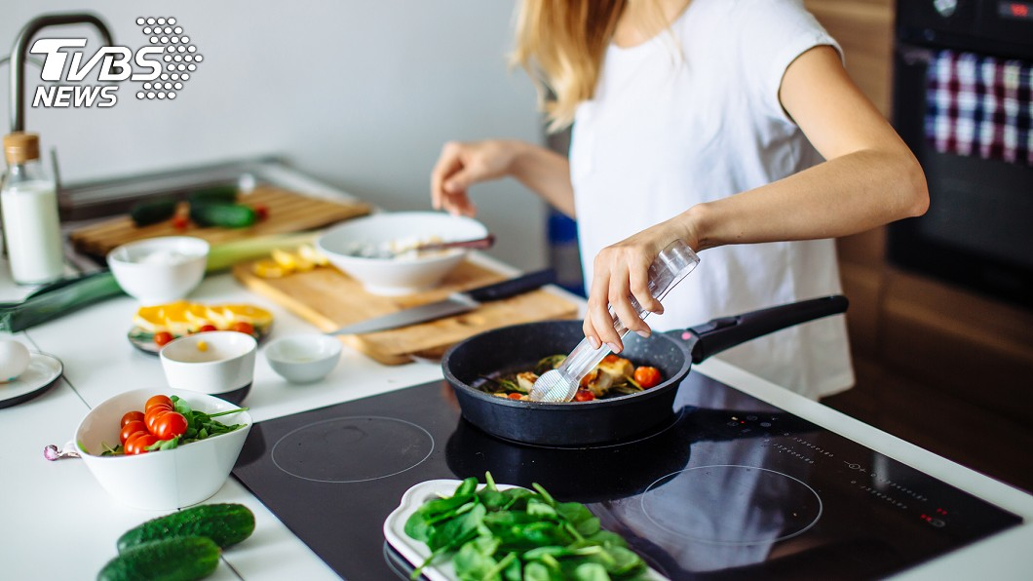
他每一天都会自己煮饭

Slide 12
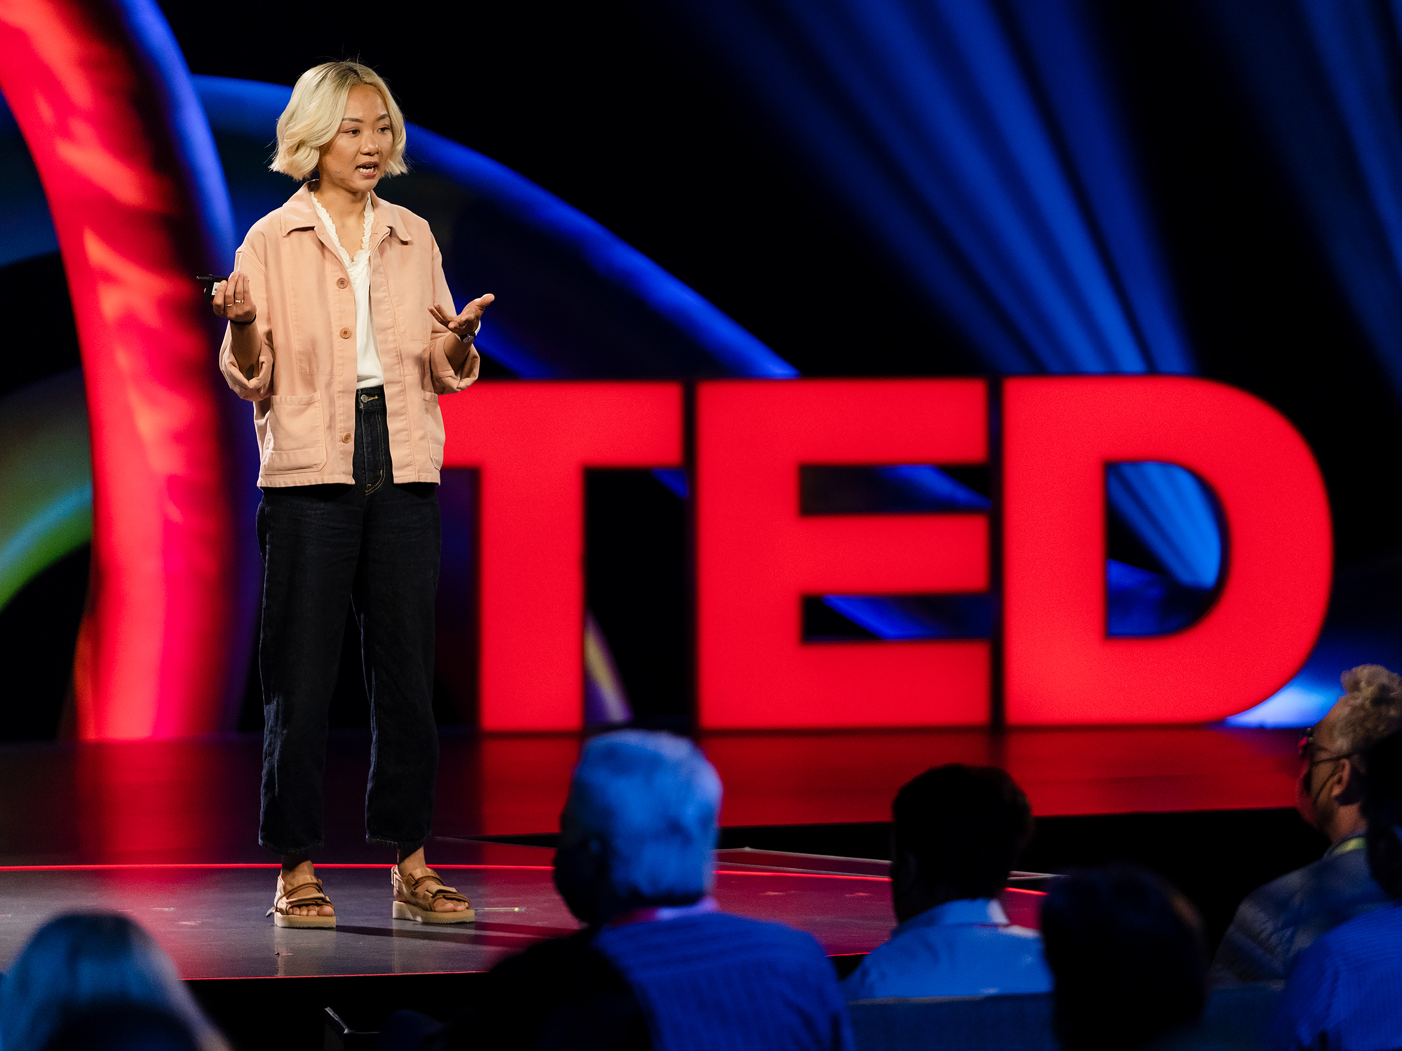
事半功倍
一场好的演讲能帮助我们学习的成果事半功倍

Slide 13
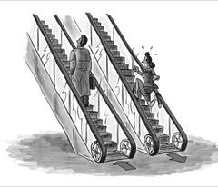
事半功倍
人人都希望做事能够事半功倍，但很多时候用错方法会变成事倍功半
一箭双雕

Slide 14
你觉得怎么样做事能够事半功倍呢?

Slide 15
你觉得怎么样读书能够事半功倍呢?

Slide 16
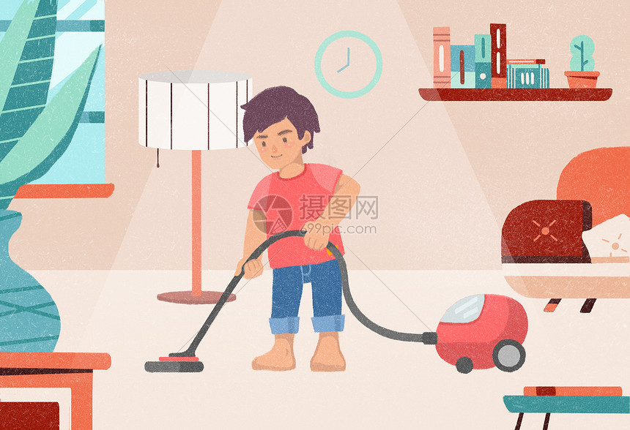
仔细.ADJ
她很仔细地把房间打扫干净，没有留一点垃圾在房间

Slide 17
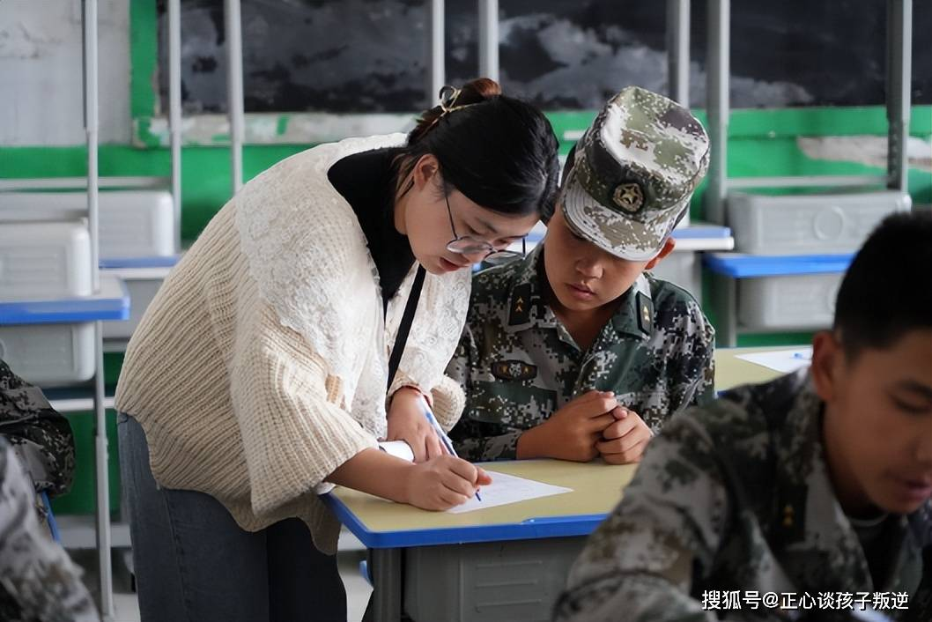
仔细.ADJ
他仔细地听她说话，怕听漏了什么误会了她的意思

Slide 18

仔细.ADJ
他做事情很仔细，从来没出过什么错

Slide 19
你在做什么事情的时候会很仔细呢?

Slide 20
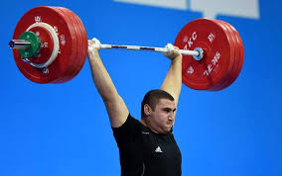
力气.N
他力气很大，平常锻炼得很勤奋

Slide 21
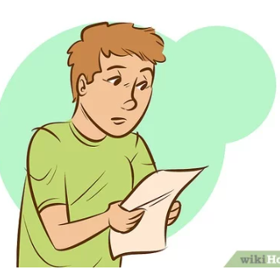
力气.N
为了这场演讲，他花了很多力气准备

Slide 22
如果你要准备演讲，你会把力气花在哪里呢?

Slide 23
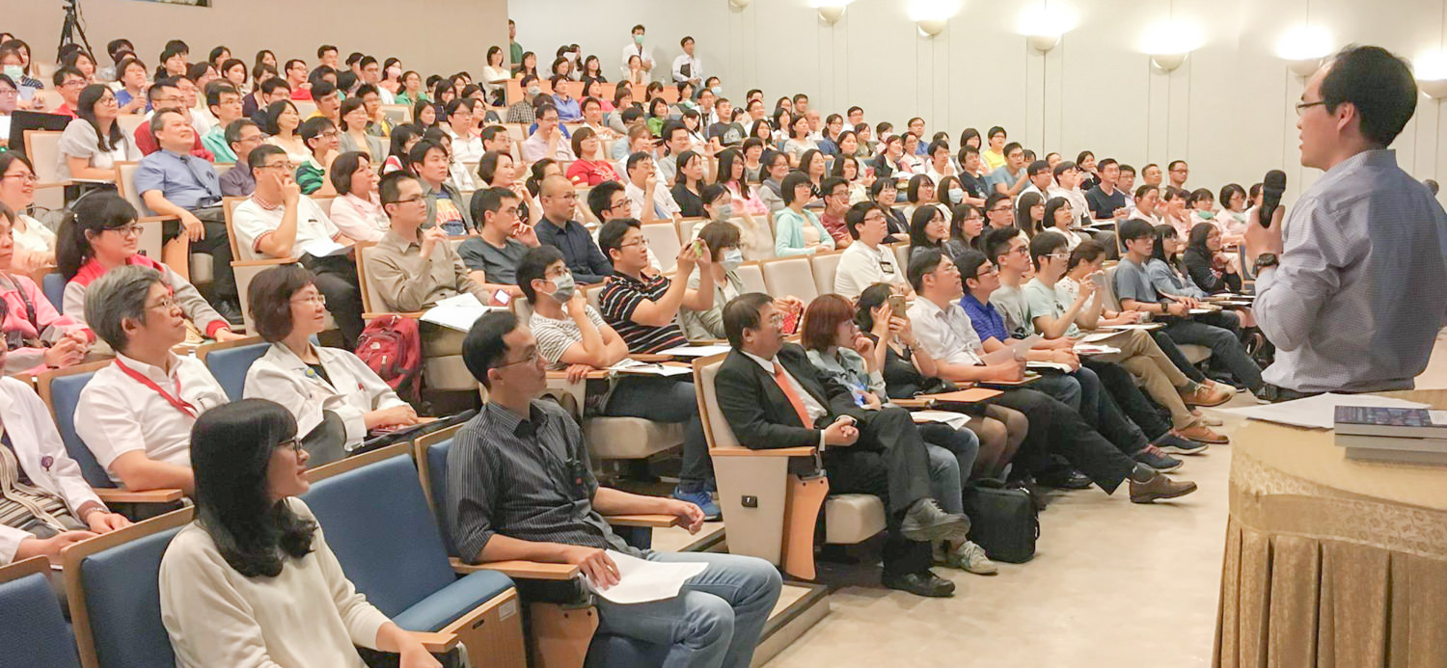
节约.V
他在演讲上仔细地解释了能源浪费的问题，希望能引起大家的反应，多节约一些电力

Slide 24
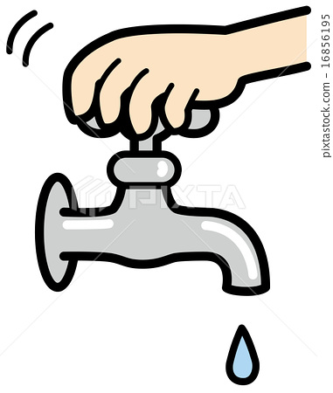
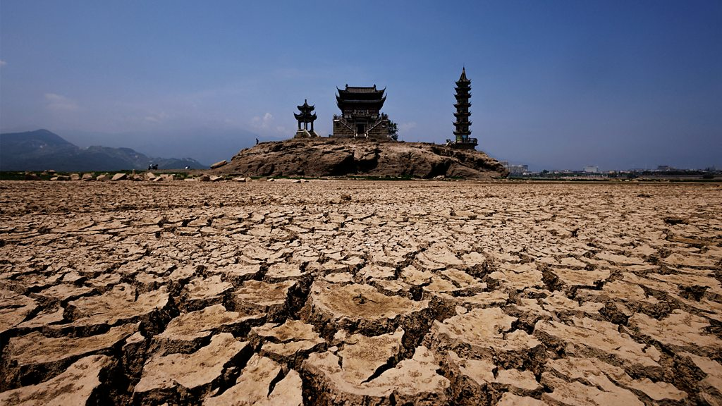
节约.V
这里很久没下雨了，大家都在节约用水

Slide 25
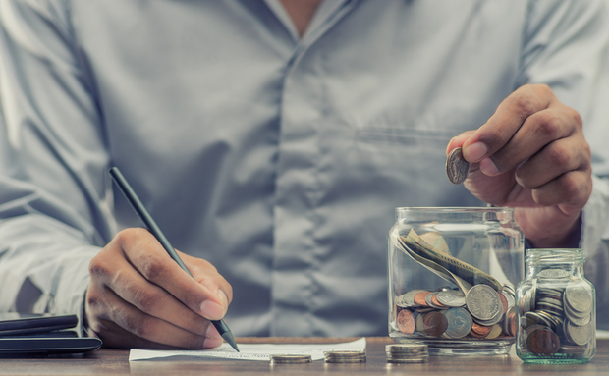

节约.V
因为最近经济不太好，公司节约了很多开支

Slide 26
在演讲时有什么方法能够节约力气呢?

Slide 27
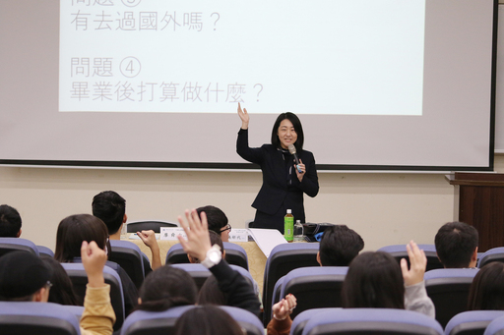
意见.N
他演讲的这个议题引起了很多讨论，大家都举手发表了自己的意见

Slide 28
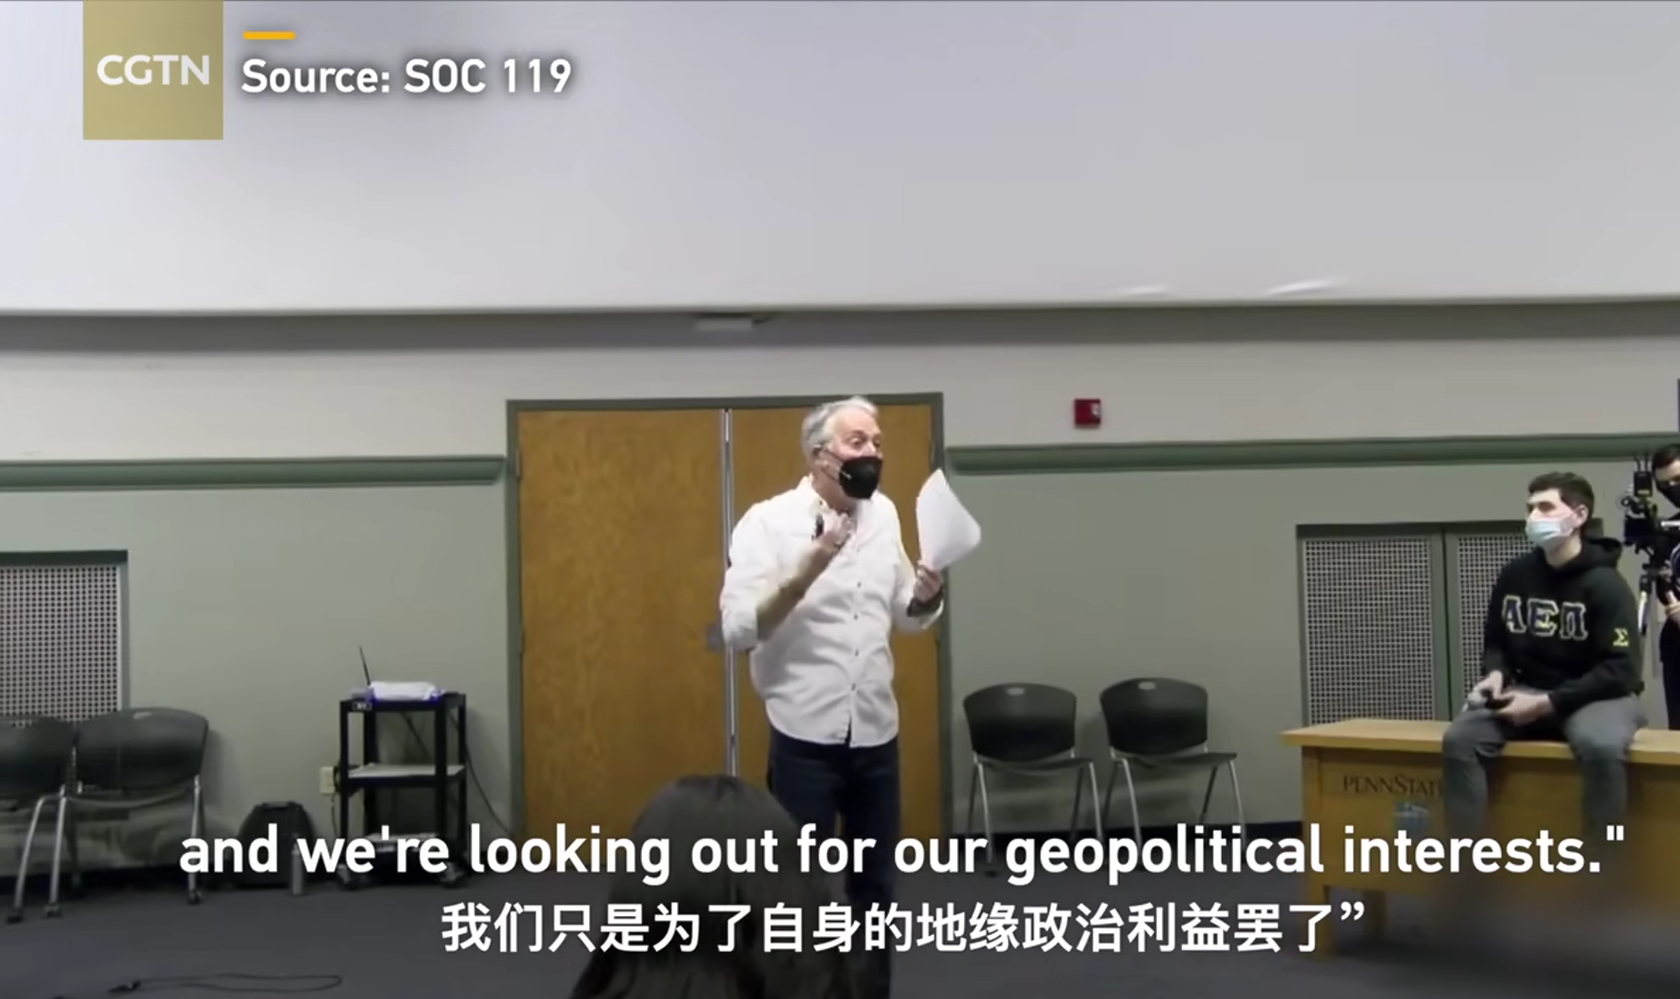

意见.N
这个议题很有争议，他花了很多力气让大家在发表意见时
保持友善的气氛

Slide 29
你会怎么跟人提意见呢?
直接
间接

Slide 30
如果你是老板，你喜欢员工怎么跟你提意见呢?

Slide 31
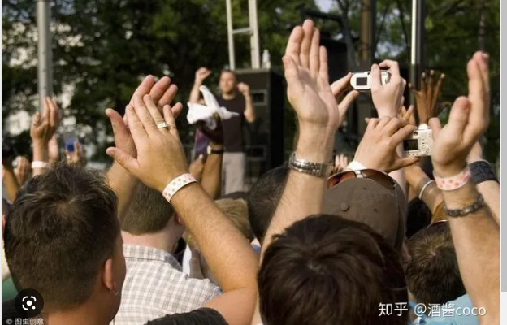
达到.V
他花了很多力气做的演讲稿很成功，达到了他演讲的目的

Slide 32
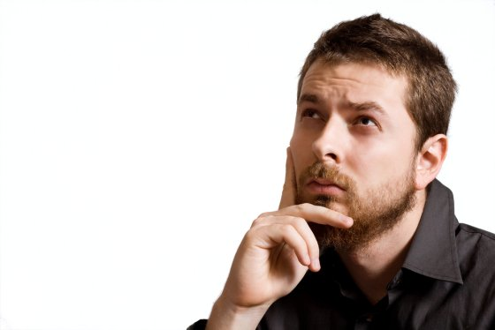
达到.V
公司这个月的目的是节约50%的支出，为了达到这个目的
他花了很多力气想很多不同的方法
50%

Slide 33
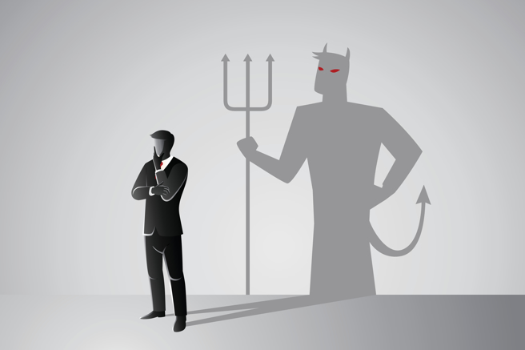
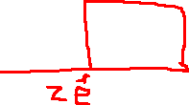
达到.V
他为了达到目的，不择手段

Slide 34
有什么方法能让演讲达到事半功倍的效果呢

Slide 35
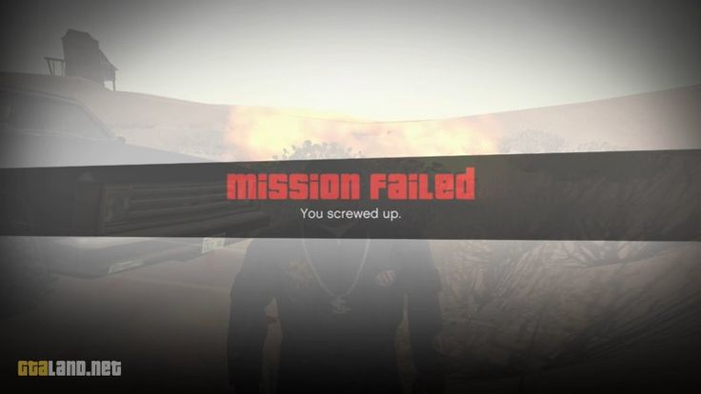
任务.N
他在玩游戏的时候一个不小心，任务失败了

Slide 36
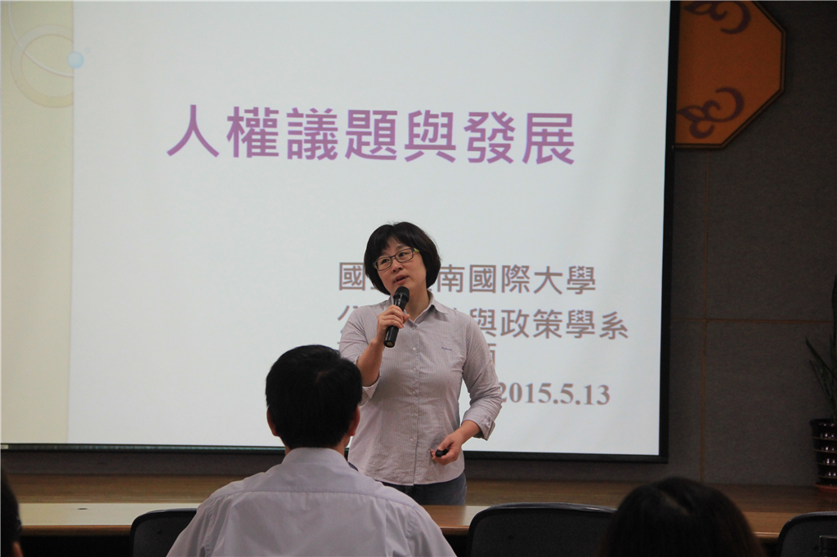
任务.N
在这场演讲他有一个任务，就是引起大家对世界的关注

Slide 37
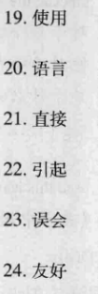
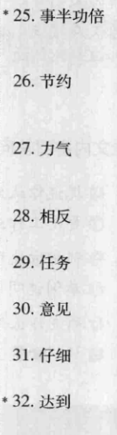
小组:
如果你们要设计一场十五分钟的演讲，
你们会怎么设计呢?
主题
技巧
语言
安排
任务

Slide 38
1.
相反
他觉得一个好的演讲能够引起大家的对一件事情注意，
相反，一个不好的演讲可能会让大家反感

Slide 39
1.
相反
，
，
A
相反
B

Slide 40
1.
相反
她觉得想要达成环保的目的，不能只靠听几场演讲，相反，
除了演讲还要靠动手去做

Slide 41
相反
你觉得怎么样什么样的学习方法才能达成学习的目的呢?
你觉得怎么样的讨论是有用的讨论呢?

Slide 42

2.
相反
他跟他完全相反，一个很外向一个很内向

Slide 43
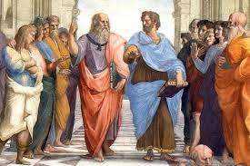
2.
相反的
他们俩人有相反的思考方向

Slide 44
在做作业的时候如果有人跟你有相反的意见，你会怎么办呢?

Slide 45
